Slide 1
과목_학년학기_단원 | suh_p_0302_03
차시명 | 04 원을 그려 볼까요
파일명 | suh_p_0302_03_0004
검토 | 담당
수학팀 | 김윤희
문서 HISTORY
번호 | 버전 | 문서 작성일 | 내용 비고 | 작성자 (내선번호) | 검토자
1 | V 1.0 | 2022.05.29 | 문서 발생 | 유청훈
2 | V 1.0 | 2022.06.22 | 1차 검토 |  | 김윤희
3 | V 2.0 | 2022.06.27 | 2차 검토 |  | 김예림
4 | V 3.0 | 2022.06.27 | 문서 수정 | 김윤희
5
6
7
8
9
10
11

Slide 2
학습 단계 | 자료명 |  | 프레임 수 | 교과서 정보 | 파일명 | 자료 형태
도입 | 애니 | [도입 애니메이션] 수레바퀴를 만들어 봐요 | 1 | 수학 66쪽, 수학 익힘 50~51쪽 | suh_p_0302_03_0004_101_1.html | Html5(애니)
도입 | 생각 열기 | [생각 열기] 원을 그리는 방법 생각하기 | 1 | 수학 66쪽, 수학 익힘 50~51쪽 | suh_p_0302_03_0004_102_1.html | Html5
도입 | 학습 목표 | 이번 시간에 배울 내용 | 1 |  | suh_p_0302_03_0004_103_1.html | Html5
전개 | 다지기 1 | [다지기 1] 컴퍼스를 이용하여 원을 그리는 방법 알기 | 1 | 수학 66쪽, 수학 익힘 50~51쪽 | suh_p_0302_03_0004_201_1.html | Html5
전개 | 다지기 2 | [다지기 2] 컴퍼스를 이용하여 다양한 원 그리기 | 1 | 수학 67쪽, 수학 익힘 50~51쪽 | suh_p_0302_03_0004_202_1.html | Html5
전개 | 키우기1 | [키우기 1] 잠수함 창문의 원 모양을 컴퍼스를 이용하여 그리기 | 1 | 수학 67쪽, 수학 익힘 50~51쪽 | suh_p_0302_03_0004_203_1.html | Html5
정리 | 핵심 정리 | 핵심 정리 | 1 |  | suh_p_0302_03_0004_301_1.html | Html5
정리 | 차시 예고 | 다음 시간에 배울 내용 | 1 |  | suh_p_0302_03_0004_302_1.html | Html5
평가 | 확인 문제 | 확인 문제 | 1 |  | suh_p_0302_03_0004_401_1.html | Html5
평가 | 선택 활동 | [창의 수학 자료] 놀이를 통해 원 그리기 | 1 |  | suh_p_0302_03_0004_402_1.html | Html5(애니)
총 프레임 수 |  |  | 10

Slide 3


3-2
3. 원
suh_p_0302_03_0004_101_1
04 원을 그려 볼까요
Θ Description & Function
[애니 DVD 개발물]
수학 3-2 지도서\app\resource\contents\lesson03\ops\lesson03\video
[애니 게이트 참고 화면]
수레바퀴를
만들어 봐요
애니 파일명 | mm_32_3_03_02_01_ani.mp4

Slide 4
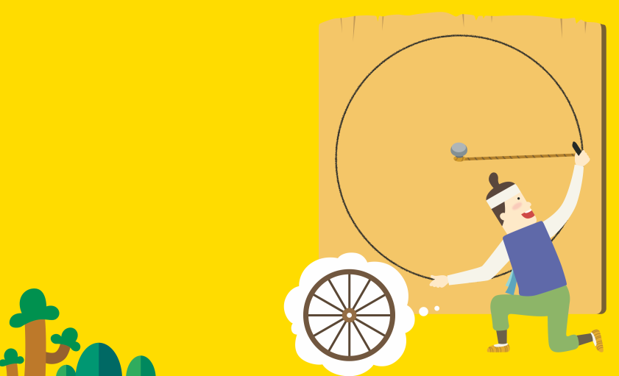



3-2
3. 원
suh_p_0302_03_0004_102_1
04 원을 그려 볼까요
Θ Description & Function
다음 그림의 상황에 대하여 이야기해 봅시다.
탭 이벤트
확대 버튼 풀 팝업창 (다음 슬라이드)
답 칸 클릭하면 답 나타남. 정답 확인 버튼은 정답 가리기로 토글 됨.
#1
물음 1
물음 3
물음 1
물음 2
물음 2
바퀴의 모양은 어떤 모양인가요?
원 모양입니다.
#2
#3
삽화 파일명 | SA32303.psd 수학 3-2_이미지원본\교과서\058075초등수학교과서3-2-3\Links

Slide 5

3-2
3. 원
suh_p_0302_03_0004_102_1
04 원을 그려 볼까요
Θ Description & Function
<확대 버튼 클릭 시 나타나는 화면>
1. 텍스트 추가
나는 수레를 만드는 기술자야. 데굴데굴 잘 굴러가는 수레바퀴를 만드는 게 내가 할 일이지. 자, 그럼 잘 굴러가도록 원을 정확하게 그려 볼까?
#1
삽화 파일명 | SA32303.psd 수학 3-2_이미지원본\교과서\058075초등수학교과서3-2-3\Links

Slide 6
3-2
3. 원
suh_p_0302_03_0004_102_1
04 원을 그려 볼까요
Θ Description & Function
다음 그림의 상황에 대하여 이야기해 봅시다.
답 칸 클릭하면 답 나타남. 정답 확인 버튼은 정답 가리기로 토글 됨.
물음 1
물음 3
물음 1
물음 2
물음 2
이와 같은 바퀴를 만들기 위해 어떤 모양을 나무판자에 그려야 할까요?
원 모양을 나무판자에 그려야 합니다.
#1

Slide 7
3-2
3. 원
suh_p_0302_03_0004_102_1
04 원을 그려 볼까요
Θ Description & Function
다음 그림의 상황에 대하여 이야기해 봅시다.
답 칸 클릭하면 답 나타남. 정답 확인 버튼은 정답 가리기로 토글 됨.
물음 1
물음 3
물음 1
물음 2
물음 2
어떻게 그려야 정확한 원의 모양을 그릴 수 있을까요?
못을 가운데에 고정합니다.
끈을 못에 연결하여 원하는 크기의 원을 그립니다.
#1

Slide 8

3-2
3. 원
suh_p_0302_03_0004_103_1
04 원을 그려 볼까요
Θ Description & Function
#1
[이번 시간에 배울 내용]
준비물 클릭 시 박스 나타남. 엑스 버튼으로 닫기.
1
이번 시간에는 무엇을 배울까요?
컴퍼스를 바르게 이용하여 원을 그릴 수 있습니다.
컴퍼스, 자
#2

Slide 9

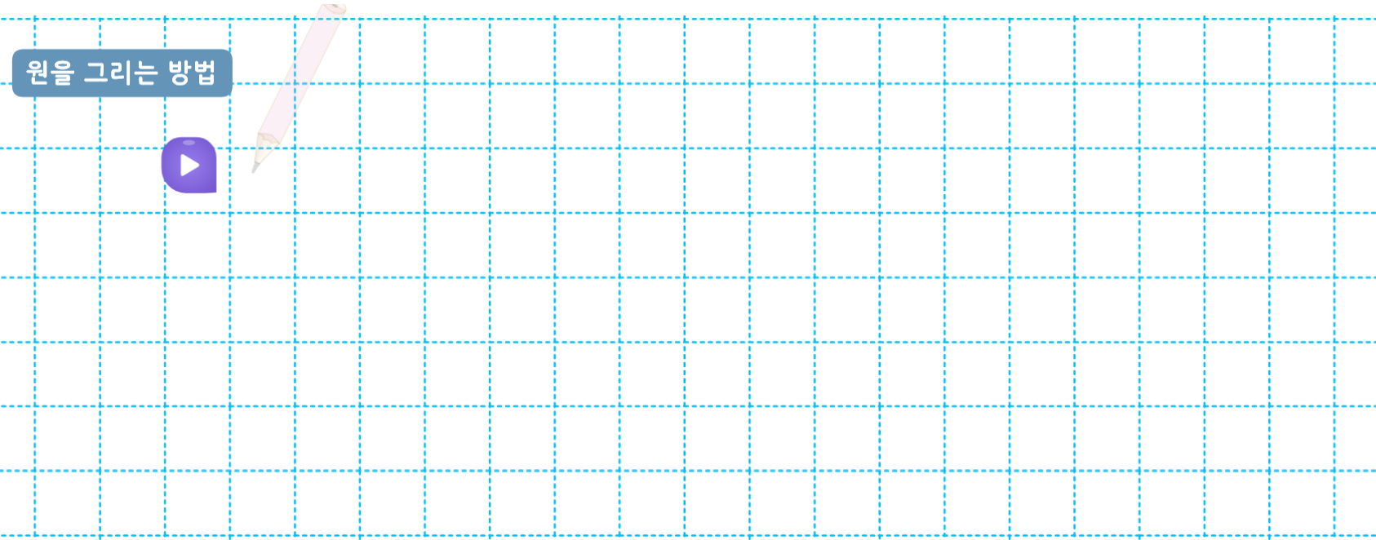

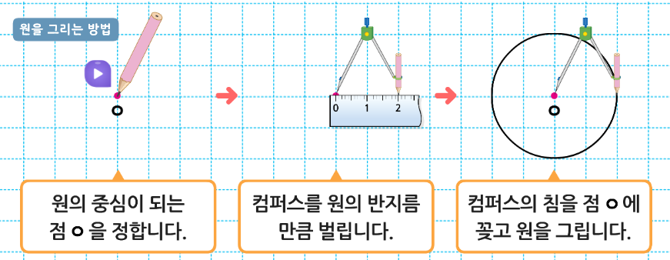




3-2
3. 원
suh_p_0302_03_0004_201_1
04 원을 그려 볼까요
Θ Description & Function
컴퍼스를 이용하여 원을 그려 봅시다.
손가락 깜박거림. 클릭하면 애니메이션이 재생됨. 첫 진입화면 참고
<관련 전자저작물 DVD 기능>
수학 3-2 지도서\app\resource\contents\lesson03\ops\lesson03\mm_32_3_03_03_01.html
수학 3-2 지도서\app\resource\contents\lesson03\ops\lesson03\animation\mm_32_3_03_03_01
2. 하단 이너탭
3. 깜박거리는 이벤트 있음. 클릭하면 미니 팝업창 뜸. (다음 슬라이드)
#3
원을 그리는 방법
#1
원의 중심이 되는
점 ㅇ을 정합니다.
컴퍼스를 원의 반지름
만큼 벌립니다.
컴퍼스의 침을 점 ㅇ에
꽂고 원을 그립니다.
#2
삽화 파일명 | img_01.png 수학 3-2 지도서\app\resource\contents\lesson03\ops\lesson03\images\mm_32_3_03_03_01

Slide 10
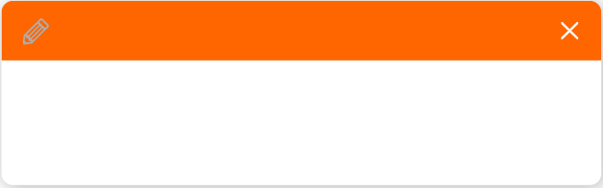

3-2
3. 원
suh_p_0302_03_0004_201_1
04 원을 그려 볼까요
Θ Description & Function
컴퍼스를 이용하여 원을 그려 봅시다.
<주의! 팝업 나타날때의 화면>
클릭하면 미니 팝업 나타남. 제목 25px, 내용 35px. 이미지와 팝업창 형태는 하단 링크 참고. https://cdata2.tsherpa.co.kr/tsherpa/multimedia/Flash/2022/curri/index.html?flashxmlnum=yuni4856tsherpa&classno=E-curri03-science-Y_2022/31/Kwa_0301_0202_0002/Kwa_0301_0202_0002_201.html&id=1452775&classa=1 해 보아요 탭
#1
주의!
원을 그리는 방법
컴퍼스에 손을 다치지 않게 조심하세요.
원의 중심이 되는
점 ㅇ을 정합니다.
컴퍼스를 원의 반지름
만큼 벌립니다.
컴퍼스의 침을 점 ㅇ에
꽂고 원을 그립니다.

Slide 11
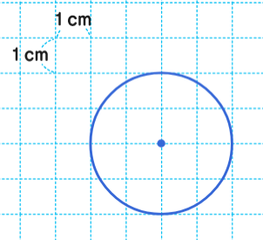
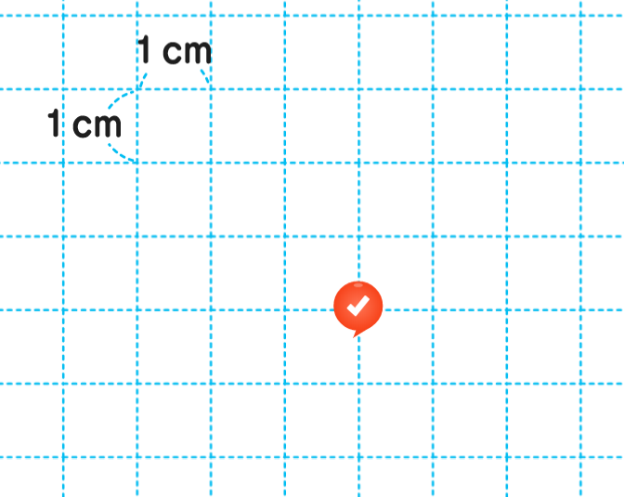


3-2
3. 원
suh_p_0302_03_0004_201_1
04 원을 그려 볼까요
Θ Description & Function
컴퍼스를 이용하여 원을 그려 봅시다.
천재교과서 캐릭터 사용. 캐릭터나 말줄임표 클릭하면 상단에 말풍선과 내레이션 나옴. (다음 슬라이드 참고)
손가락 버튼 깜박거림. 클릭하면 파란색 원 나타남. 첫 진입화면 참고.
정답 확인 클릭하면 파란색 선으로 원이 그려지면서 나타남. 정답 확인 버튼은 정답 가리기로 토글 됨.
1 cm
1 cm
#2
#1
#3
삽화 파일명 | img_01.png / answer_01.svg (파란색 #00a0ff 로 변경) 수학 3-2 지도서\app\resource\contents\lesson03\ops\lesson03\images\mm_32_3_03_03_01

Slide 12
3-2
3. 원
suh_p_0302_03_0004_201_1
04 원을 그려 볼까요
Θ Description & Function
컴퍼스를 이용하여 원을 그려 봅시다.
<말줄임표 버튼 클릭 시 나타나는 화면>
캐릭터를 클릭하면 상단에 말풍선이 나타나고 내레이션이 나옴.
내레이션: 재클릭 시, 또는 다른 캐릭터 클릭 시 말풍선이 사라지고 내레이션 멈춤.
1 cm
1 cm
반지름이 2 cm인 원을 그려 보자.
suh_p_0302_03_0004_201_1
내레이션: 켄 캐릭터(남)
반지름이 2 cm인 원을 그려 보자.
#1

Slide 13
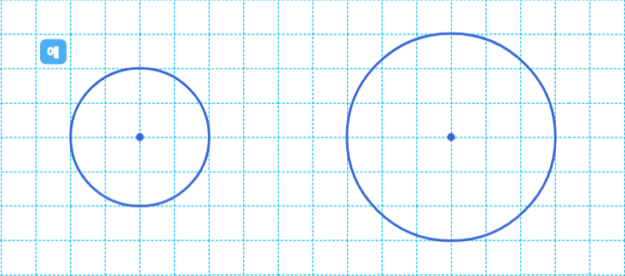



3-2
3. 원
suh_p_0302_03_0004_202_1
04 원을 그려 볼까요
Θ Description & Function
컴퍼스를 이용하여 크기가 서로 다른 원 2개를 그려 봅시다.
예 약물은 처음에는 안 보이다가 첫번째 클릭하는 원과 함께 나타남.
손가락 버튼 클릭하면 파란색 원이 각각 나타남. 첫 진입 화면 참고.
답 칸 클릭하면 파란색 선으로 원이 2개 나타남. 정답 확인 버튼은 정답 가리기로 토글 됨.
#1
#2
#2
#3
삽화 파일명 | img_01.png 수학 3-2 지도서\app\resource\contents\lesson03\ops\lesson03\images\mm_32_3_03_03_01
삽화 파일명 | answer_01.svg, answer_02.svg (파란색 #00a0ff 로 변경) 수학 3-2 지도서\app\resource\contents\lesson03\ops\lesson03\images\mm_32_3_03_04_01

Slide 14
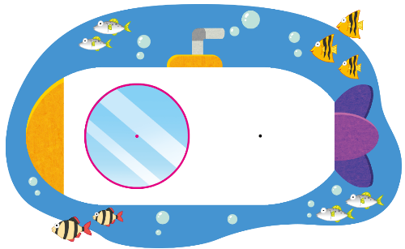
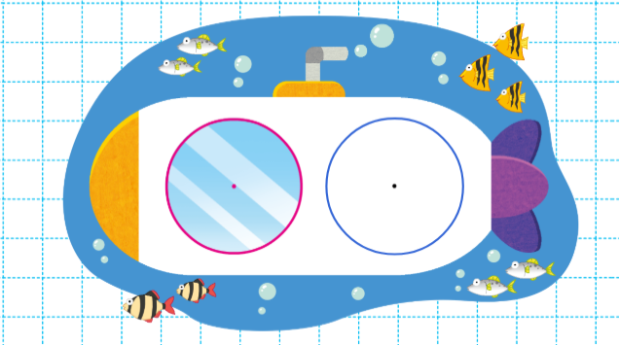
3-2
3. 원
suh_p_0302_03_0004_203_1
04 원을 그려 볼까요
Θ Description & Function
바닷속을 여행하는 잠수함의 모습입니다. 컴퍼스를 이용하여 그림 위에 창문과 크기가 같은 원을 그려 봅시다.
손가락 버튼 깜박거림. 클릭하면 파란색 원 나타남. 첫 진입화면 참고
정답 확인 클릭하면 파란색 선으로 원이 나타남. 정답 확인 버튼은 정답 가리기로 토글 됨.
#1
#2
삽화 파일명 | bg.png / answer_01.svg (파란색 #00a0ff 로 변경) 수학 3-2 지도서\app\resource\contents\lesson03\ops\lesson03\images\mm_32_3_03_05_01

Slide 15




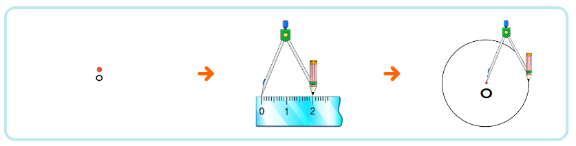
3-2
3. 원
suh_p_0302_03_0004_301_1
04 원을 그려 볼까요
Θ Description & Function
핵심 정리
[ 컴퍼스를 이용하여 원 그리기]
원의 이 되는 점 ㅇ을 정합니다.
중심
컴퍼스를 원의 만큼 벌립니다.
반지름
컴퍼스의 침을 에 꽂고 원을 그립니다.
점 ㅇ
ㅇ
ㅇ
삽화 파일명 | https://cdata2.tsherpa.co.kr/tsherpa/MultiMedia/Flash/2020/curri/MM_32_04/suh_0302_03_0005/images/suh_0302_03_0005_202_1/suh_0302_03_0005_202_1_6.png https://cdata2.tsherpa.co.kr/tsherpa/MultiMedia/Flash/2020/curri/MM_32_04/suh_0302_03_0005/images/suh_0302_03_0005_202_1/suh_0302_03_0005_202_1_1.png https://cdata2.tsherpa.co.kr/tsherpa/MultiMedia/Flash/2020/curri/MM_32_04/suh_0302_03_0005/images/suh_0302_03_0005_202_1/suh_0302_03_0005_202_1_2.png

Slide 16


3-2
3. 원
suh_p_0302_03_0004_302_1
04 원을 그려 볼까요
Θ Description & Function
#1
[다음 시간에 배울 내용]
준비물 클릭하면 박스 나타남. 엑스 버튼으로 닫음.
1
다음 시간에는 무엇을 배울까요?
원을 이용하여 여러 가지 모양을 그려 볼까요
68~69쪽
52~53쪽
#2
컴퍼스, 자

Slide 17
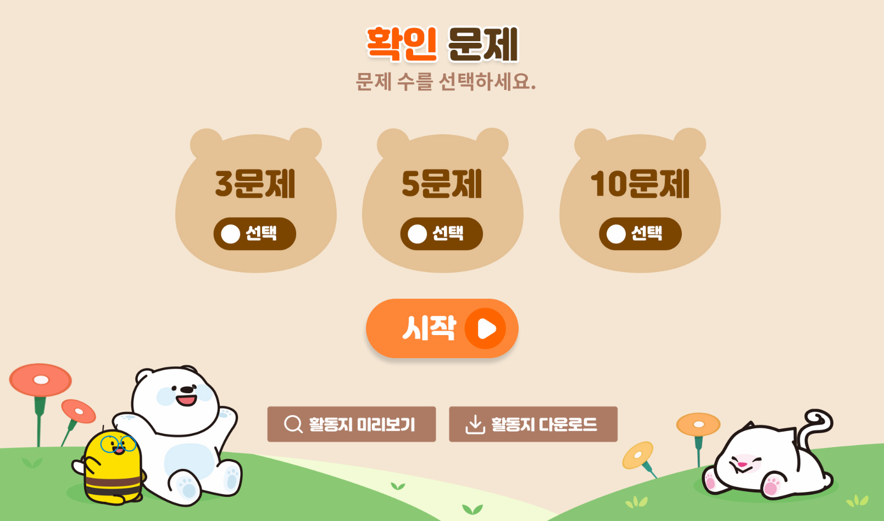
3-2
3. 원
suh_p_0302_03_0004_401_1
04 원을 그려 볼까요
Θ Description & Function
#1
[확인 문제] 게이트
활동지 다운로드 버튼
3~4학년군_수학(박)3-2_확인문제_3_04차시.hwp
3. 활동지 다운로드 버튼은 게이트 화면에만 있음
#2~3

Slide 18
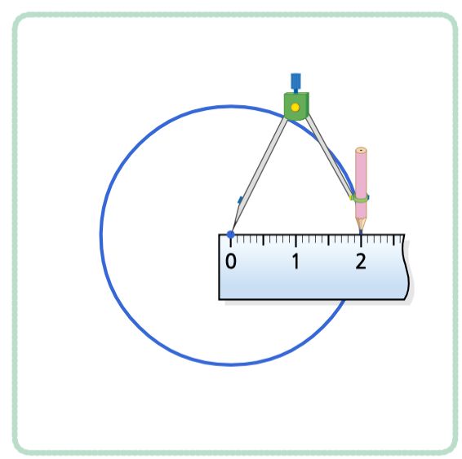


3-2
3. 원
suh_p_0302_03_0004_401_1
04 원을 그려 볼까요
Θ Description & Function
문제 1
문제 2
문제 3
문제 4
문제 5
문제 6
문제 7
문제 8
문제 9
문제 10
답 칸 클릭하면 답 나타남. 정답 확인 버튼은 정답 가리기로 토글 됨.
풀이 확인 팝업창 (다음 슬라이드)
손가락 버튼 깜박거림. 클릭하면 원과 컴퍼스 이미지 나타남. 첫 진입화면 참고
컴퍼스를 이용하여 지름이 4 cm인 원을 그려 보시오.
#3
#2
#1
삽화 파일명 | base_01.svg / answer_01.svg (파란색 #00a0ff 로 변경) 수학 3-2 지도서\app\resource\contents\lesson03\ops\lesson03\images\mm_32_3_03_06_02

Slide 19
3-2
3. 원
suh_p_0302_03_0004_401_1
04 원을 그려 볼까요
Θ Description & Function
문제 1
문제 2
문제 3
문제 4
문제 5
문제 6
문제 7
문제 8
문제 9
문제 10
<풀이 확인 클릭 시 나타나는 화면>
컴퍼스를 이용하여 지름이 4 cm인 원을 그려 보시오.
풀이
지름이 4 cm인 원의 반지름은 2 cm입니다.
컴퍼스를 이용하여 반지름이 2 cm인 원을 그립니다.

Slide 20
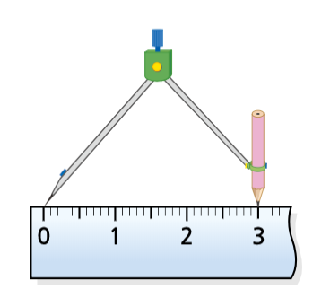
3-2
3. 원
suh_p_0302_03_0004_401_1
04 원을 그려 볼까요
Θ Description & Function
문제 1
문제 2
문제 3
문제 4
문제 5
문제 6
문제 7
문제 8
문제 9
문제 10
답 칸 클릭하면 답 나타남. 정답 확인 버튼은 정답 가리기로 토글 됨.
풀이 확인 팝업창 (다음 슬라이드)
그림과 같이 컴퍼스를 벌려 그린 원의 지름은 몇 cm인지 구하시오.
6
cm
#2
#1
삽화 파일명 | bg.svg 수학 3-2 지도서\app\resource\contents\lesson03\ops\lesson03\images\mm_32_3_03_06_03

Slide 21
3-2
3. 원
suh_p_0302_03_0004_401_1
04 원을 그려 볼까요
Θ Description & Function
문제 1
문제 2
문제 3
문제 4
문제 5
문제 6
문제 7
문제 8
문제 9
문제 10
<풀이 확인 클릭 시 나타나는 화면>
그림과 같이 컴퍼스를 벌려 그린 원의 지름은 몇 cm인지 구하시오.
풀이
컴퍼스를 원의 반지름만큼 벌려서 그렸으므로 원의 지름은 3 cm의 2배인 6 cm입니다.
6
cm

Slide 22
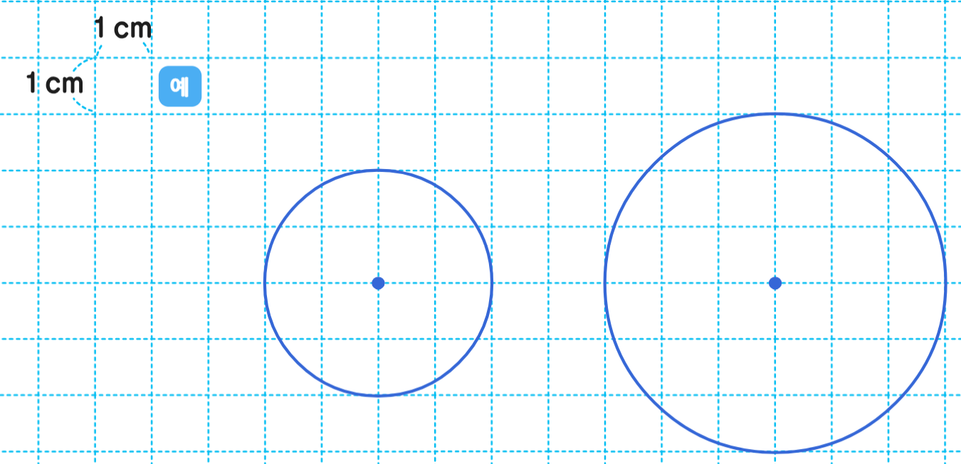
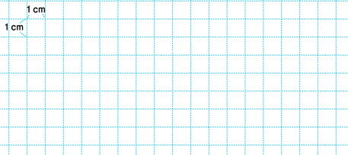

3-2
3. 원
suh_p_0302_03_0004_401_1
04 원을 그려 볼까요
Θ Description & Function
문제 1
문제 2
문제 3
문제 4
문제 5
문제 6
문제 7
문제 8
문제 9
문제 10
정답 확인 파란색 원 2개 나타남. 정답 확인 버튼은 정답 가리기로 토글 됨.
풀이 확인 팝업창 (다음 슬라이드)
손가락버튼 깜박거림. 클릭하면 각각 원이 나타남. 첫 진입화면 참고.
반지름의 크기가 서로 다른 원 2개를 그려 보시오.
1 cm
1 cm
#3
#3
#2
#1
삽화 파일명 | img_01.png 수학 3-2 지도서\app\resource\contents\lesson03\ops\lesson03\images\mm_32_3_03_03_01
삽화 파일명 | answer_01.svg (파란색 선 색 #00a0ff) 수학 3-2 지도서\app\resource\contents\lesson03\ops\lesson03\images\mm_32_3_03_06_03

Slide 23
3-2
3. 원
suh_p_0302_03_0004_401_1
04 원을 그려 볼까요
Θ Description & Function
문제 1
문제 2
문제 3
문제 4
문제 5
문제 6
문제 7
문제 8
문제 9
문제 10
<풀이 확인 클릭 시 나타나는 화면>
반지름의 크기가 서로 다른 원 2개를 그려 보시오.
1 cm
1 cm
풀이
컴퍼스를 이용하여 크기가 서로 다른 원 2개를 모눈종이에 그립니다.

Slide 24
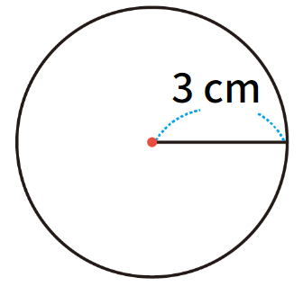
3-2
3. 원
suh_p_0302_03_0004_401_1
04 원을 그려 볼까요
Θ Description & Function
문제 1
문제 2
문제 3
문제 4
문제 5
문제 6
문제 7
문제 8
문제 9
문제 10
답 칸 클릭하면 답 나타남. 정답 확인 버튼은 정답 가리기로 토글 됨.
컴퍼스를 사용하여 반지름이 3 cm인 원을 그리는 방법을 말해 보시오.
컴퍼스의 침을 한 점에 맞추고 컴퍼스를 3 cm만큼 벌립니다. 컴퍼스의 손잡이를 적당히 꺾어 침을 수직으로 꽂고 한쪽 방향으로 돌려 원을 그립니다.
#1
삽화 파일명 | https://cdata2.tsherpa.co.kr/tsherpa/MultiMedia/Flash/2020/curri/MM_32_04/suh_0302_03_0005/images/suh_0302_03_0005_202_1/suh_0302_03_0005_202_1_3.png

Slide 25
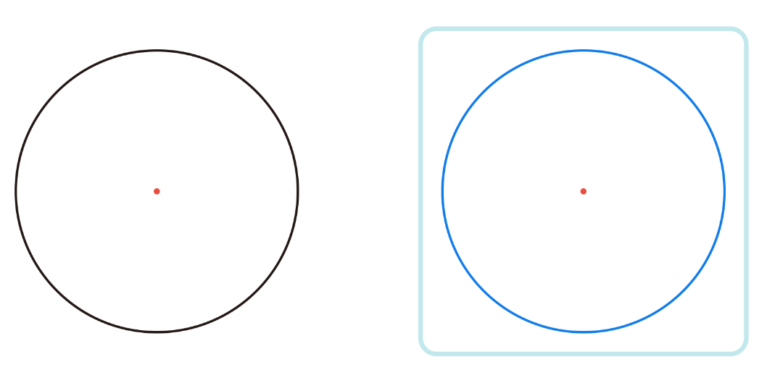


3-2
3. 원
suh_p_0302_03_0004_401_1
04 원을 그려 볼까요
Θ Description & Function
문제 1
문제 2
문제 3
문제 4
문제 5
문제 6
문제 7
문제 8
문제 9
문제 10
풀이 확인 팝업창 (다음 슬라이드)
답 칸 클릭하면 답 나타남. 정답 확인 버튼은 정답 가리기로 토글 됨.
손가락 버튼 클릭하면 파란색 원 나타남. 첫 진입화면 참고
컴퍼스를 사용하여 왼쪽 원과 크기가 같은 원을 그리시오.
#3
#1
#2
삽화 파일명 | https://cdata2.tsherpa.co.kr/tsherpa/MultiMedia/Flash/2020/curri/MM_32_04/suh_0302_03_0005/images/suh_0302_03_0005_401_1/suh_0302_03_0005_401_3.png https://cdata2.tsherpa.co.kr/tsherpa/MultiMedia/Flash/2020/curri/MM_32_04/suh_0302_03_0005/images/suh_0302_03_0005_401_1/suh_0302_03_0005_401_4.png

Slide 26
3-2
3. 원
suh_p_0302_03_0004_401_1
04 원을 그려 볼까요
Θ Description & Function
문제 1
문제 2
문제 3
문제 4
문제 5
문제 6
문제 7
문제 8
문제 9
문제 10
<풀이 확인 클릭 시 나타나는 화면>
컴퍼스를 사용하여 왼쪽 원과 크기가 같은 원을 그리시오.
풀이
컴퍼스의 침을 원의 중심, 연필심을 원 위의 한 점에 맞추어 컴퍼스를 원의 반지름만큼 벌립니다. 컴퍼스의 손잡이를 적당히 꺾어 오른쪽 빈 곳에 있는 원의 중심에 침을 수직으로 꽂고 한쪽 방향으로 돌려 원을 그립니다.

Slide 27


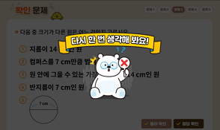


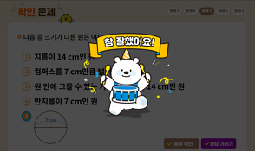

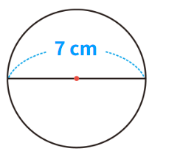
3-2
3. 원
suh_p_0302_03_0004_401_1
04 원을 그려 볼까요
Θ Description & Function
문제 1
문제 2
문제 3
문제 4
문제 5
문제 6
문제 7
문제 8
문제 9
문제 10
풀이 확인 팝업창 (다음 슬라이드)
답 칸 클릭하면 파란색 원이 숫자 주위에 생기면서 답 나타남. 정답 확인 버튼은 정답 가리기로 토글 됨. 정, 오답 클릭했을 때 나타나는 화면 아래 참고.
다음 중 크기가 다른 원은 어느 것인지 고르시오.
지름이 14 cm인 원
컴퍼스를 7 cm만큼 벌려서 그린 원
원 안에 그을 수 있는 가장 긴 선분이 14 cm인 원
반지름이 7 cm인 원
#1
#2
삽화 파일명 | https://cdata2.tsherpa.co.kr/tsherpa/MultiMedia/Flash/2020/curri/MM_32_04/suh_0302_03_0005/images/suh_0302_03_0005_401_1/suh_0302_03_0005_401_1_1.png

Slide 28

3-2
3. 원
suh_p_0302_03_0004_401_1
04 원을 그려 볼까요
Θ Description & Function
문제 1
문제 2
문제 3
문제 4
문제 5
문제 6
문제 7
문제 8
문제 9
문제 10
<풀이 확인 클릭 시 나타나는 화면>
다음 중 크기가 다른 원은 어느 것인지 고르시오.
지름이 14 cm인 원
컴퍼스를 7 cm만큼 벌려서 그린 원
원 안에 그을 수 있는 가장 긴 선분이 14 cm인 원
풀이
반지름이 7 cm인 원
원의 지름을 비교해 봅니다.
, , , : 14 cm
: 7 cm

Slide 29
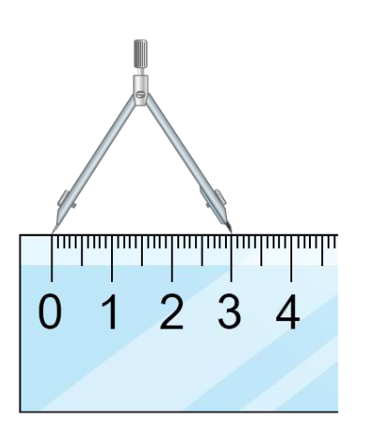
3-2
3. 원
suh_p_0302_03_0004_401_1
04 원을 그려 볼까요
Θ Description & Function
문제 1
문제 2
문제 3
문제 4
문제 5
문제 6
문제 7
문제 8
문제 9
문제 10
답 칸 클릭하면 답 나타남. 정답 확인 버튼은 정답 가리기로 토글 됨.
풀이 확인 팝업창 (다음 슬라이드)
그림과 같이 컴퍼스를 벌려 그린 원의 반지름을 구하시오.
3
cm
#2
#1
삽화 파일명 | https://cdata2.tsherpa.co.kr/tsherpa/MultiMedia/Flash/2020/curri/MM_32_04/suh_0302_03_0005/images/suh_0302_03_0005_401_1/suh_0302_03_0005_401_1.png

Slide 30
3-2
3. 원
suh_p_0302_03_0004_401_1
04 원을 그려 볼까요
Θ Description & Function
문제 1
문제 2
문제 3
문제 4
문제 5
문제 6
문제 7
문제 8
문제 9
문제 10
<풀이 확인 클릭 시 나타나는 화면>
그림과 같이 컴퍼스를 벌려 그린 원의 반지름을 구하시오.
풀이
컴퍼스를 원의 반지름만큼 벌려서 그렸으므로 원의 반지름은 3 cm입니다.
3
cm

Slide 31


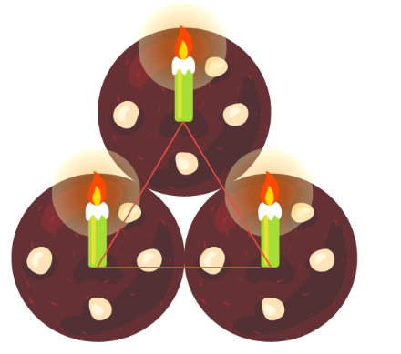


3-2
3. 원
suh_p_0302_03_0004_401_1
04 원을 그려 볼까요
Θ Description & Function
문제 1
문제 2
문제 3
문제 4
문제 5
문제 6
문제 7
문제 8
문제 9
문제 10
답 칸 클릭하면 답 나타남. 정답 확인 버튼은 정답 가리기로 토글 됨.
풀이 확인 팝업창 (다음 슬라이드)
구해야 할 것 / 주어진 것 소스 사용.
반지름이 3 cm인 원 모양의 초콜릿 맛 빵 3개를 모아 놓고 각 빵의 중심에 초를 꽂았습니다. 초 3개를 꼭짓점으로 하는 삼각형의 세 변의 길이의 합을 구하시오.
#3
3×6=18
18
cm
#2
#1
삽화 파일명 | https://cdata2.tsherpa.co.kr/tsherpa/MultiMedia/Flash/2020/curri/MM_32_04/suh_0302_03_0005/images/suh_0302_03_0005_401_1/suh_0302_03_0005_401_2.png

Slide 32
3-2
3. 원
suh_p_0302_03_0004_401_1
04 원을 그려 볼까요
Θ Description & Function
문제 1
문제 2
문제 3
문제 4
문제 5
문제 6
문제 7
문제 8
문제 9
문제 10
<풀이 확인 클릭 시 나타나는 화면>
반지름이 3 cm인 원 모양의 초콜릿 맛 빵 3개를 모아 놓고 각 빵의 중심에 초를 꽂았습니다. 초 3개를 꼭짓점으로 하는 삼각형의 세 변의 길이의 합을 구하시오.
풀이
삼각형의 한 변의 길이는 원의 반지름 2개를 합친 것과 길이가 같으므로 6 cm입니다.
따라서 삼각형의 세 변의 길이의 합은 6×3＝18 (cm)입니다.
3×6=18
18
cm

Slide 33

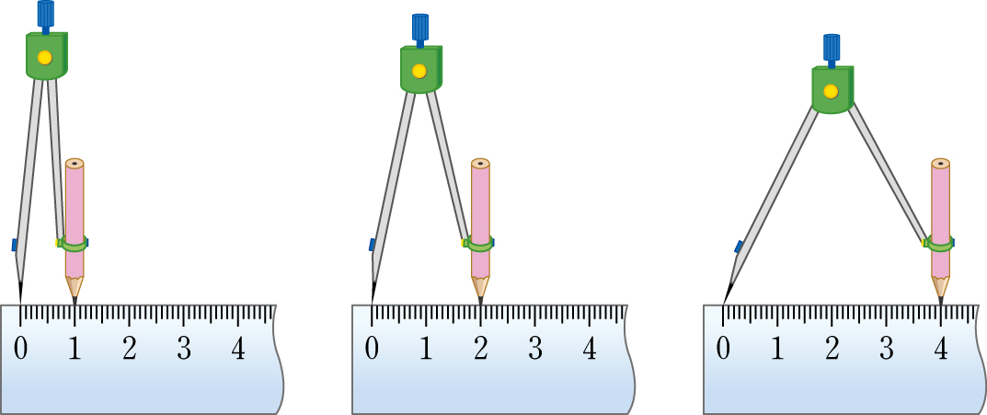


3-2
3. 원
suh_p_0302_03_0004_401_1
04 원을 그려 볼까요
Θ Description & Function
문제 1
문제 2
문제 3
문제 4
문제 5
문제 6
문제 7
문제 8
문제 9
문제 10
정답 확인 클릭하면 O 약물 나타남. 정답 확인 버튼은 정답 가리기로 토글 됨.
풀이 확인 팝업창 (다음 슬라이드)
정오답 소스. X는 나타났다가 사라짐. 클릭음 있음.
컴퍼스를 사용하여 반지름이 2 cm인 원을 그리려고 합니다. 컴퍼스를 바르게 벌린 것에 표 하시오.
#3
#2
#1
삽화 파일명 | 매CC32311.jpg 3-2\학습지 삽화\3-2-3\전자3-2-3(매일)

Slide 34
3-2
3. 원
suh_p_0302_03_0004_401_1
04 원을 그려 볼까요
Θ Description & Function
문제 1
문제 2
문제 3
문제 4
문제 5
문제 6
문제 7
문제 8
문제 9
문제 10
<풀이 확인 클릭 시 나타나는 화면>
컴퍼스를 사용하여 반지름이 2 cm인 원을 그리려고 합니다. 컴퍼스를 바르게 벌린 것에 표 하시오.
풀이
컴퍼스를 원의 반지름만큼 벌려야 하므로 2 cm의 눈금에 맞춰서 벌립니다.

Slide 35
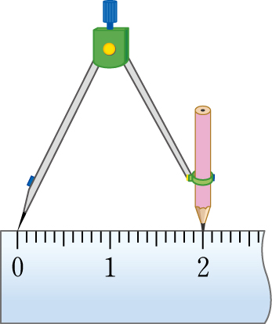
3-2
3. 원
suh_p_0302_03_0004_401_1
04 원을 그려 볼까요
Θ Description & Function
문제 1
문제 2
문제 3
문제 4
문제 5
문제 6
문제 7
문제 8
문제 9
문제 10
답 칸 클릭하면 답 나타남. 정답 확인 버튼은 정답 가리기로 토글 됨.
풀이 확인 팝업창 (다음 슬라이드)
컴퍼스를 다음과 같이 벌려서 원을 그렸습니다. 그린 원의 지름은 몇 cm인지 구하시오.
4
cm
#2
#1
삽화 파일명 | 매CC32310.jpg 3-2\학습지 삽화\3-2-3\전자3-2-3(매일)

Slide 36
3-2
3. 원
suh_p_0302_03_0004_401_1
04 원을 그려 볼까요
Θ Description & Function
문제 1
문제 2
문제 3
문제 4
문제 5
문제 6
문제 7
문제 8
문제 9
문제 10
<풀이 확인 클릭 시 나타나는 화면>
컴퍼스를 다음과 같이 벌려서 원을 그렸습니다. 그린 원의 지름은 몇 cm인지 구하시오.
풀이
컴퍼스를 2 cm만큼 벌렸으므로 반지름이 2 cm인 원을 그릴 수 있습니다. 따라서 원의 지름은 4 cm입니다.
4
cm

Slide 37

3-2
3. 원
suh_p_0302_03_0004_401_1
04 원을 그려 볼까요
Θ Description & Function
문제 1
문제 2
문제 3
문제 4
문제 5
문제 6
문제 7
문제 8
문제 9
문제 10
[칭찬하기 클릭 시 화면]
1. 칭찬하기 버튼 클릭 시 나타나는 텍스트는 아래 3가지 랜덤으로 반영(3가지 중 1개 랜덤)
→노력해줘서 고마워!
→정말 대단해!
→네가 참 자랑스러워!
#1

Slide 38

3-2
3. 원
suh_p_0302_03_0004_402_1
04 원을 그려 볼까요
Θ Description & Function
[애니 DVD 개발물]
수학 3-2 지도서\app\resource\contents\lesson03\ops\lesson03\video
[애니 게이트 참고 화면]
놀이를 통해
원 그리기
애니 파일명 | mm_32_3_03_06_04_ani.mp4

